Slide 1
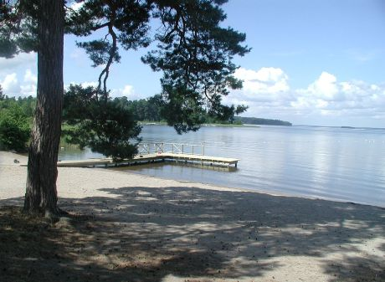
Vattenverksamhet
Miljöbalken, 11 kap.
Evgenia Pavlovskaia
Juridiska Fakulteten, Lunds Universitet
evgenia.pavlovskaia@jur.lu.se

Slide 2
Vatten är en viktig naturresurs som alla behöver.
Vattentillgångar ska skyddas.
Olika intressekonflikter i vattenområden kan uppstå.
Vattenverksamhet kan innebära stora förändringar av natur- och livsmiljöer.
Den som vill genomföra en vattenverksamhet behöver normalt söka tillstånd eller göra en anmälan.

Slide 3

Bestämmelserna om vattenverksamhet
11 kap. MB
  Definitioner på vattenverksamhet (11:2-5 MB)
  Nyttoövervikt (11:6 MB)
  Tillståndsplikt (11:9 MB)
  Förordning (1998:1388) om vattenverksamhet
Rådighet över vatten
  Lag (1998:812) med särskilda bestämmelser om vattenverksamhet, 2 kap.
Hänsynsregler, 2 kap. MB
Hushållningsregler för mark- och vattenområden 3 och 4 kap. MB, 4:6 MB

Slide 4
Vattenverksamhet (Vv): Definition
Vv är ett juridiskt begrepp. I tidigare lagstiftning kallades det vattenföretag.
Vv definieras i 11:2 MB.
Vv kan delas upp i tre olika typer, som juridiskt sett behandlas olika för t.ex. tillståndsprövning
  Dessa tre typer är inte alltid väl avgränsade från varandra.
HR: Alla arbeten i vattenområden är Vv.

Slide 5
Tre typer av Vv, 11:2 MB
1. Ytvatten → 12:2 MB, 1 p.
  Uppförande, ändring, lagning och utrivning av dammar eller andra anläggningar i vattenområden (byggande i vatten)
    Ex. dammar, vägbankar, broar, bryggor och pirar.
  Fyllning (för att åstadkomma en nyttig anläggning) och pålning i vattenområden.
  Bortledande av ytvatten (ex. för vattentäkt)
  Grävning (ex. muddring, sandsugning)
  Sprängning
  Rensning (ex. av åar, diken, badvikar)
  Andra åtgärder i vattenområden om åtgärden syftar till att förändra vattnets djup eller läge.

Slide 6
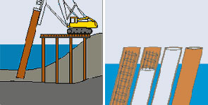
Pålning

Slide 7
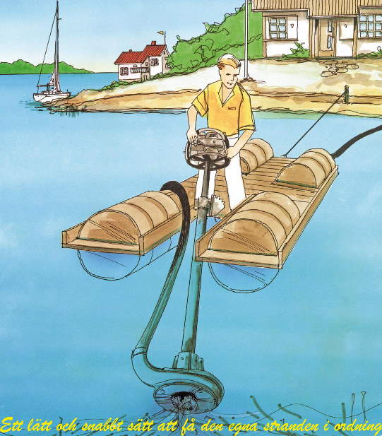
Muddring

Slide 8
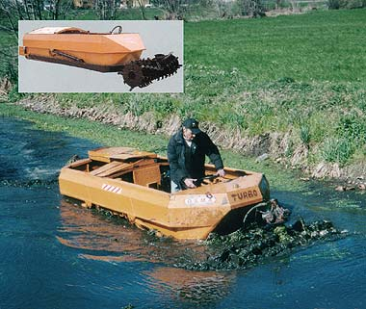
Rensning i vattenområden

Slide 9
Tre typer av Vv, 11:2 MB, fort.
2. Grundvatten → 12:2 MB, 2 - 3 pp.
  Bortledande av grundvatten, anläggningar för detta
    Ex. infiltration i grundvatten
  Tillförsel av vatten för att öka grundvattenmängden, anläggningar för detta.
3. Mark → 12:2 MB, 4 p. + syftet att varaktigt öka en fastighets lämplighet
  Markavvattning; ej avledande av avloppsvatten
    Ex. dikning, sjösänkning
  Skydd mot vatten
    Ex. skydd mot översvämning

Slide 10
Definitioner (fort.)
Med vattenanläggning avses en sådan anläggning som har kommit till genom en vattenverksamhet (11:3 MB).
Med vattenområde avses ett område som täcks av vatten vid högsta förutsebara vattenstånd (11:4 MB).

Slide 11
Materiella kravregler
2 kap. MB
  2:6 MB, val av plats.
Hushållningsregler i 3 och 4 kap. MB
  4:6 MB
  Vattenkraftverk samt vattenreglering får inte utföras i nationalälvarna Torneälven, Kalixälven, Piteälven och Vindelälven.

Slide 12
Nyttoövervikt, 11:6 MB
Sammanlagda fördelar måste överväga sammanlagda nackdelar.
2:7 MB → Tekniskt möjligt, miljömässigt motiverat, ekonomiskt rimligt.
11:6 MB innehåller skärpt krav i förhållande till 2 kap. MB
  En vattenverksamhet får bedrivas endast om dess fördelar från allmän och enskild synpunkt överväger kostnaderna samt skadorna och olägenheterna av den.

Slide 13
11:6 MB, Nyttoövervikt
Nyttan av verksamheten
- Kostnader för anläggningen
- Skyddsåtgärder
- Skada på enskilda och allmänna intressen

Slide 14
Anpassa verksamheten till andra verksamheter, 11:7 MB
En vattenverksamhet skall utföras så att den inte försvårar annan verksamhet som i framtiden kan antas beröra samma vattentillgång och som främjar allmänna eller enskilda ändamål av vikt.

Slide 15
Åtgärder för fisket, 11:8 MB
Den som vill bedriva en vattenverksamhet som kan skada fisket är skyldig att utan ersättning vidta och för framtiden underhålla behövliga anordningar för fiskens framkomst eller fiskets bestånd.
Ex. utplantering av fisk, laxtrappor, minsta vattenströmning.

Slide 16
Tillståndsplikt
HR: All vattenverksamhet är tillståndspliktig (11:9 MB)
  För vattenverksamhet krävs det tillstånd enligt MB, om inte något annat följer av bestämmelserna i 11 kapitel (11:9 MB, 1 st.).
  Den som vill bedriva vv får ansöka om tillstånd även om det inte krävs tillstånd för verksamheten (11:9 MB, 2 st.).
Ansökan om tillstånd till vattenverksamhet prövas av mark- och miljödomstolen (11:9 b MB).
Ansökan om tillstånd till markavvattning prövas av länsstyrelsen.
Anmälan om vattenverksamhet skall, enligt föreskrifter som meddelas av regeringen, göras till generalläkaren, länsstyrelsen eller kommunen.

Slide 17
Undantag från tillstånds- och anmälningsplikten, 11:12 MB
Verksamhetsutövaren är ansvarig för bedömningen om det är uppenbart att varken allmänna eller enskilda intressen skadas av vattenverksamhetens inverkan på vatten-förhållandena.

Slide 18
Rådighet över vatten
2 kap. i lagen med särskilda bestämmelser om vattenverksamhet (1998:812).
Man måste ha rätt att disponera det område man skall utnyttja för verksamheten.
  För att få bedriva Vv skall VU ha rådighet över vattnet inom det område där verksamheten skall bedrivas (2:1).

Slide 19
Rådighet över vatten (fort.)
Fastighetsägaren har rådighet över vatten
  Var och en råder över det vatten som finns inom hans fastighet (2:2).
I rinnande vatten råder vardera sidans ägare över en lika stor andel i vattnet
  även om en större del av vattnet rinner fram på den enes fastighet än på den andres (2:3).

Slide 20
För vissa verksamheter behövs inte rådighet
Ex. om vattenverksamheten innebär
1. vattenreglering,
2. vattentäkt för allmän vattenförsörjning, allmän värmeförsörjning eller bevattning,
3. markavvattning,
4. vattenverksamhet som behövs för allmän väg, allmän farled eller allmän hamn, osv.(2:4).

Slide 21
Rådighet över vatten (fort.)
Staten och kommuner har rådighet över vatten för att bedriva sådan Vv som är önskvärd från allmän miljö- eller hälsosynpunkt eller som främjar fisket (2:5, 1 st.).
Den som är beroende av att vattenförhållandena består har också sådan rådighet för att utföra rensningar för att bibehålla vattnets djup eller läge eller för att omedelbart återställa ett vattendrag som har vikit från sitt förra läge (2:5, 2 st.)

Slide 22
Rådighet över vatten (fort.)
Utförs rensningar som avses i 2:5, 2 st., får rensningsmassorna läggas på närmaste strand, om det inte medför avsevärda olägenheter från allmän eller enskild synpunkt. Massorna får annars föras till ett lämpligt ställe i närheten.

Slide 23
Skyldighet att avstå vatten vid vattenbrist, 2:10
Den som bedriver en Vv eller råder över en vattentillgång enligt 2:2 är skyldig att vid allvarlig vattenbrist avstå det vatten som är oundgängligen nödvändigt för den allmänna vattenförsörjningen eller för något annat allmänt behov, om vattenbristen orsakas av torka eller någon annan jämförlig omständighet.
Den som lider skada genom att avstå vatten har rätt till skälig ersättning.

Slide 24
Att tänka på
För att bygga en brygga, och i vissa fall för uppläggning av muddermassor, kan det krävas bygglov.
Om den planerade verksamheten riskerar att påverka miljön i ett Natura 2000 objekt som är skyddat av EU:s livsmiljödirektiv eller fågeldirektiv kan en prövning av tillstånd enligt 7:28 a MB behöva ske. Detta gäller även om Natura 2000 objektet som riskerar att påverkas ligger en bit ifrån själva vattenverksamheten.

Slide 25

Frågor?

